Slide 1
Corso di Governo ed Etica di Impresa
Prof. Mauro Sciarelli
Titolo lezione:
«Lo sviluppo sostenibile, la Green e la Blue Economy»
Dott.ssa Ornella Papaluca
ornella.papaluca@unina.it

Slide 2
Obiettivi e struttura della lezione
Obiettivo della lezione
Fornire motivazioni, principi e finalità di un approccio sostenibile allo sviluppo.
Struttura della lezione
- Limiti dello sviluppo
Le tappe cronologiche dello sviluppo sostenibile
Definizioni del concetto di sostenibilità
I concetti di sostenibilità debole e forte
Definizione dei pilastri della sostenibilità e modelli di rappresentazione
Green Economy
Blue Ecomomy
Notes:
2
2

Slide 3
Che cos’è lo sviluppo sostenibile?
Lo sviluppo implica cambiamento, trasformazione dello status quo
Questo conflitto tra i due termini porta ad una idea di
miglioramento/modifica mantenendo però nel tempo anche lungo
le condizioni che consentono tale miglioramento.
La sostenibilità rinvia all’idea di mantenimento/conservazione nel
tempo, e soprattutto nel lungo periodo, delle condizioni esistenti e
di capacità di garantire un supporto, un sostentamento, senza
produrre degrado.

Slide 4
I limiti dei processi di sviluppo
Limite fisico
La crescita di un qualsiasi sistema socio – economico non può essere infinita perché si basa sull’utilizzo di risorse di per sé scarse (Meadows, D., Meadows, D., Randers, J., 2006).
Limite sociale
L’iniquità nella distribuzione di ricchezza tra i Paesi, continua ad acuire le differenze tra i Paesi del Nord e del Sud del Mondo.

Slide 5
Le tappe cronologiche dello sviluppo sostenibile
1972 – I Conferenza ONU sull’Ambiente Umano (Stoccolma)
1997 - Convenzione Quadro delle Nazioni Unite sui cambiamenti climatici (Kyoto)
1994 - I Conferenza Europea sulle Città Sostenibili (Aalborg)
1987 – Summit di Tokyo (Tokyo)
…
1980- World Conservation Strategy (Nairobi)
1992 - II Vertice ONU su Ambiente e Sviluppo (Rio de Janeiro);
V Piano di Azione Ambientale “Per uno sviluppo durevole e sostenibile” (Bruxelles)
1996 - Seconda Conferenza Europea sulle città sostenibili (Lisbona);
Conferenza Habitat II (Istanbul)
2000 - III Conferenza Europea sulle Città sostenibili (Hannover)
2002 - World Summit on Sustainable Development (Johannesburg)
2005 - Rilancio della strategia di Lisbona (1996) (Lussemburgo)
2012 - Conferenza sullo sviluppo sostenibile Rio+20
(Rio de Janeiro)
…
…
2001 - III Conferenza Ambientale UE (Göteborg);
Dichiarazione Universale sulla Diversità Culturale
2004 - IV Conferenza Europea sulle città sostenibili (Aalborg)
2009 - XV Conferenza delle Nazioni Unite dedicata al clima (Copenhagen)

Slide 6
I sei momenti più importanti del percorso verso la sostenibilità
I Conferenza ONU sull’Ambiente Umano (1972)
Summit di Tokyo (1987)
II Vertice ONU su Ambiente e Sviluppo - Rio 1992
I Conferenza Europea sulle Città Sostenibili (1994)
Conferenza CP03 della Convenzione Quadro delle Nazioni Unite sui cambiamenti climatici (1997)
2001 - III Conferenza Ambientale UE (Göteborg);
Dichiarazione Universale sulla Diversità Culturale
World Summit on Sustainable Development (2002)

Slide 7
Un’attenzione particolare a… (1/6)
I Conferenza ONU sull’Ambiente Umano (1972)
  Istituzione della United Nations Environment Programme (UNEP)
    Organizzazione che coordina le attività delle Nazioni Unite sull'ambiente e assiste i Paesi in Via di Sviluppo (PVS) nell'attuazione delle politiche e delle pratiche rispettose dell'ambiente.
  Dichiarazione sull’Ambiente Umano
    Definizione dei 26 principi sulla relazione tra benessere sociale e tutela del patrimonio ambientale, tra cui:
L’uomo è portatore di una solenne responsabilità per la protezione e il miglioramento dell’ambiente per le generazioni presenti e future.
Le risorse naturali della Terra devono essere salvaguardate a beneficio delle generazioni presenti e future attraverso una programmazione e una gestione appropriata e attenta.
Deve essere mantenuta e, ove possibile, ricostruita e migliorata la capacità della Terra di produrre risorse vitali rinnovabili.

Slide 8
Un’attenzione particolare a… (2/6)
Summit di Tokyo – Commissione Mondiale sull’ambiente e lo sviluppo (1987)
- Rapporto “Our Common Future” o “Rapporto Brundtland”
Si definisce per la prima volta il concetto di sviluppo sostenibile (ancora oggi universalmente riconosciuta).
Si prescrive che lo sviluppo dei Paesi deve essere compatibile “con le risorse ecologiche del pianeta” e deve avvenire “in armonia con il potenziale produttivo dell’ecosistema terrestre” (WCED, 1987).

Slide 9
Un’attenzione particolare a… (3/6)
II Vertice ONU su Ambiente e Sviluppo - Rio (1992)
  - Sono impostati i primi lineamenti di un Piano d’Azione Mondiale per la Tutela dell’Ambiente
  Dichiarazione su ambiente e sviluppo
  Definizione di 27 principi su diritti e responsabilità delle Nazioni per lo sviluppo e il benessere umano.
  Agenda 21
  Documento strategico con più di 2500 raccomandazioni d’azione - lotta alla povertà, cambiamento modelli di produzione e consumo, conservazione e gestione delle risorse naturali, protezione dell'atmosfera, degli oceani e della biodiversità, promozione di un’agricoltura sostenibile […] - per uno sviluppo attento alle variabili sociali, ambientali ed economiche
  Principi sulle foreste.
  Convenzione sulla biodiversità.
  Convenzione sul clima.

Slide 10
Un’attenzione particolare a… (4/6)
I Conferenza Europea sulle Città Sostenibili (1994)
  - Momento costitutivo della Campagna Europea delle Città Sostenibili
  Carta di Aalborg
Dichiarazione di principio: le città europee per un modello urbano sostenibile (definizione dei principi).
La Campagna delle Città Europee Sostenibili (programma di promozione e supporto all’azione).
L’impegno nel Processo di Attuazione dell'Agenda 21 a livello locale - Piani Locali di Azione per un Modello Urbano Sostenibile (definizione azioni concrete).

Slide 11
Un’attenzione particolare a… (5/6)
Conferenza CP03 della Convenzione Quadro delle Nazioni Unite sui cambiamenti climatici (1997)
Protocollo di Kyoto: politiche e misure per ridurre emissioni di gas serra
  Si tratta di uno dei più importanti strumenti giuridici internazionali volti a combattere i cambiamenti climatici. Esso contiene gli impegni dei paesi industrializzati a ridurre le emissioni di alcuni gas ad effetto serra, responsabili del riscaldamento del pianeta.

Slide 12
Un’attenzione particolare a… (6/6)
Dichiarazione Universale sulla Diversità Culturale (2001)
- Si amplia il concetto di sostenibilità indicando la diversità culturale e la necessità di preservarla come 4° caposaldo del concetto di sviluppo sostenibile
World Summit on Sustainable Development (2002)
- Approvazione di tre documenti diventati la base internazionale dello sviluppo sostenibile:
Dichiarazione di Johannesburg
  Principi morali che impegnano allo sviluppo sostenibile
Piano WSSD
  Modalità con cui trasformare le buone intenzioni, rappresentate dai principi espressi nella Dichiarazione, in realizzazioni concrete
Iniziative di partenariato di tipo2
  Promozione di coesione sociale e cooperazione con la proposta di quasi 600 progetti improntati allo sviluppo sostenibile.

Slide 13
Le definizioni di sviluppo sostenibile
Lo sviluppo, per essere sostenibile, deve “soddisfare i bisogni del presente senza compromettere la capacità delle generazioni future di soddisfare i propri bisogni”
(Our Common Future, 1987)
Lo sviluppo sostenibile deve garantire il “miglioramento della qualità della vita, senza eccedere la capacità di carico degli ecosistemi di supporto (Daly, 1991), dai quali essa dipende” (International Union for Conservation of Nature, 1991)
Quando si parla di sviluppo sostenibile, non ci si deve limitare a considerare essenzialmente le tematiche legate all’ambiente (la salvaguardia dell’ecosistema), ma è necessario tenere conto anche della sostenibilità economica e sociale delle attività e degli investimenti (Ahmed e McQuad, 2005)

Slide 14
… le risorse e la capacità di carico della natura
Daly (1991) introduce il concetto del necessario equilibrio tra l’uomo e l’ecosistema, richiedendo che “il consumo di una risorsa non superi la sua produzione nello stesso periodo” e la “capacità di carico della natura”, ossia che il tasso di utilizzo delle risorse naturali non sia superiore alla loro velocità di rigenerazione, che l’immissione di sostanze inquinanti non superi la capacità di assorbimento dell’ambiente e che il prelievo di risorse non rinnovabili sia compensato dalla produzione di una pari quantità di risorse rinnovabili, in grado di sostituirle.

Slide 15
I principi di sostenibilità debole e forte
Perfetta sostituibilità tra tutte le forme di capitale (e, quindi, anche tra capitale naturale e artificiale).
Non considera l’irreversibilità che contraddistingue quasi tutte le decisioni in materia ambientale e pone l’accento sulla somma delle due quantità (capitale naturale e capitale artificiale) che deve permanere costante nel tempo.
Principio di sostenibilità debole
Principio di sostenibilità forte
Non esiste sostituibilità tra ciò che è naturale e ciò che non lo è.
E’ invitabile una (seppur minima) alterazione del capitale naturale in qualsiasi processo di crescita, anche quello più ecocompatibile.

Slide 16
Da quanto detto, è possibile affermare che…
Il concetto di sviluppo sostenibile può essere analizzato in termini di: efficienza (economica), equità (sociale) e compatibilità (ambientale).
La sostenibilità è da intendersi non come uno stato o una visione immutabile, ma piuttosto come un processo continuo, che richiama la necessità di coniugare le tre dimensioni fondamentali e inscindibili dello sviluppo: ambientale, economica e socio-culturale.

Slide 17

La sostenibilità ambientale (1/3)
Che cos’è?
E’ la capacità di un sistema economico di valorizzare l’ambiente in quanto “elemento distintivo” del territorio, garantendo al contempo la tutela e il rinnovamento delle risorse naturali e del patrimonio.
Per sostenibilità ambientale si intende la capacità di preservare nel tempo le tre funzioni dell’ambiente:
ricettore di rifiuti
fornitore di materie
fonte diretta di utilità.

Slide 18
La sostenibilità ambientale (2/3)
Differenza tra risorse e materie prime
Le risorse naturali (ad es., una foresta) sono la "fonte" delle materie prime (ad es., il legno) che entrano come input nei sistemi economici.
Le materie prime, a loro volta, entrano nei sistemi economici come input insieme agli altri fattori della produzione (capitale e lavoro).
Il sistema economico combinerà i vari fattori mediante la tecnologia per produrre come output finale prodotti, rifiuti ed inquinamento.

Slide 19
La sostenibilità ambientale (3/3)
La relazione tra le funzioni dell’ambiente
CAPITALE
LAVORO
MATERIE PRIME
SISTEMA PRODUTTIVO
prodotti
CONSUMO FINALE
Rifiuti ed inquinamento
RISORSE NATURALI
Il piacere di camminare in un bosco o ammirare un paesaggio

Slide 20
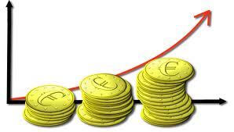
La sostenibilità economica
La sostenibilità economica può essere definita come la capacità di un sistema economico di generare una crescita duratura degli indicatori economici e, in particolare, la capacità di generare reddito e lavoro per il sostentamento delle popolazioni.

Slide 21

La sostenibilità socio-istituzionale
La sostenibilità sociale è la capacità di garantire condizioni di benessere umano (sicurezza, salute, istruzione) equamente distribuite per classi e per genere.
La sostenibilità istituzionale è la capacità di assicurare le condizioni di stabilità, giustizia, democrazia e partecipazione

Slide 22
Il modello “istituzionale” della Triple Bottom Line
Le tre dimensioni dello sviluppo sostenibile (definite “pilastri”) sono gerarchicamente uguali e tra loro interagenti.
Al venir meno di una delle tre “sostenibilità”, anche le altre sono a rischio.
Critiche:
Trade-off tra le dimensioni individuate (Ballet, Dubois e Mahieu, 2002);
Non si indica alcuna gerarchia tra i tre pilastri della sostenibilità (Lehtonen, 2004).
Economico
Realizzabile
Equo
Sviluppo
sostenibile
Ambientale
Socio-istituzionale
Vivibile
Ns. elaborazione da Elkington, 1992

Slide 23
Il Bioeconomic Model
Le attività economiche sono considerate il fattore indispensabile per migliorare la qualità della vita ma, secondo il modello, la crescita economica deve essere realizzata senza mettere in pericolo la sostenibilità sociale ed entrambe devono essere perseguite senza sacrificare l’ambiente e il patrimonio naturale (Passet, 1996).
Considerazioni:
I limiti biofisici sono in continuo cambiamento in funzione dello sviluppo della conoscenza umana e della tecnologia (Hukkinen, 2003).
La gerarchia tra i cerchi non indica che una delle tre dimensioni è sempre quella più importante perché tale importanza può variare in funzione di ogni specifica situazione.
Sostenibilità
Ambientale
Sostenibilità
Sociale
Sostenibilità
Economica
Ns. elaborazione da Elkington, 1992

Slide 24
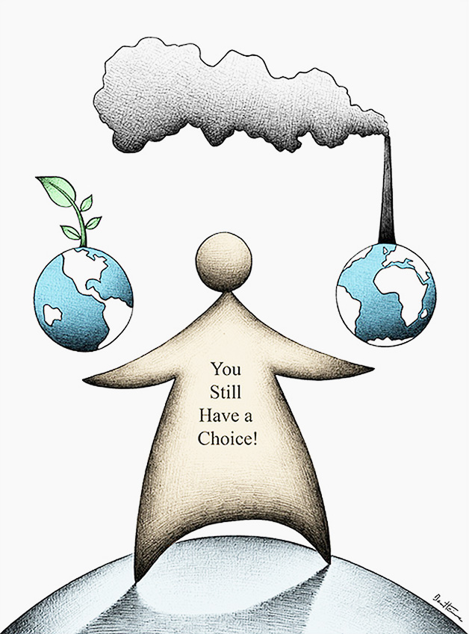
Green e Blue Economy: tra valore della natura e natura del valore

Slide 25
Green Economy: possibili definizioni
Con il termine Green Economy (economia verde) si indica una economia il cui impatto ambientale sia contenuto entro dei limiti accettabili ed in cui tecnologia e conoscenza scientifica svolgono un ruolo di primaria importanza
Fonte: Ecoage.it
Un’Economia è Green se porta ad un miglioramento del benessere umano e dell’equità sociale, riducendo in modo significativo i rischi ambientali e i limiti ecologici legati allo sfruttamento delle risorse. Nella sua espressione più semplice, la Green Economy si basa su una crescita fondata su basso contenuto di carbonio, uso efficiente delle risorse e politica socialmente inclusiva.
Fonte: UNEP
Più che di economia verde si deve parlare di crescita verde senza pensare che i due concetti siano in contrapposizione perché, anzi, vanno nella stessa direzione.
Fonte: OCSE
La Green Economy deve essere vista come un nuovo modello economico tout court e non può e non deve essere considerata semplicemente come la parte verde dell’economia.
Fonte: ENEA

Slide 26
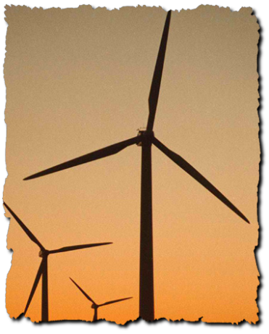
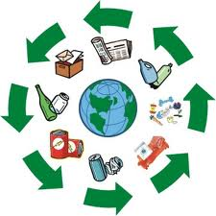
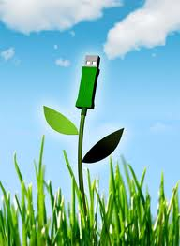
Green Economy e tecnologia
Le fonti di energia tradizionali (di origine fossile) sono affiancate, se non sostituite dalle fonti di energia alternativa
Impiego di tecnologie verdi in grado di aumentare l’efficienza energetica dei macchinari o delle abitazioni
Raccolta differenziata e riciclaggio per ridurre al minimo la produzione dei rifiuti

Slide 27
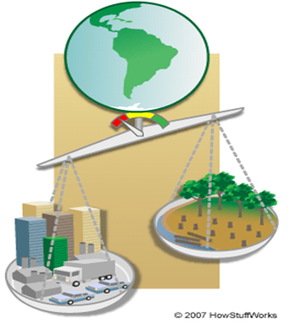
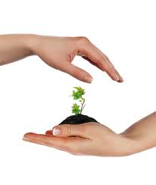
L’elemento fondamentale della Green Economy
« Non sempre a tutto ciò che è molto utile viene attribuito un gran valore (ad esempio, l’acqua) e, viceversa, non tutte le cose che hanno un gran valore sono automaticamente molto utili (ad esempio, i diamanti). Questo esempio illustra ben due sfide in termini di apprendimento che oggi la società si trova a dover affrontare.
Stiamo ancora imparando a conoscere la “natura del valore”, ampliando il nostro concetto di “capitale” fino a includere anche il capitale umano, sociale e naturale: riconoscendo l’esistenza di questi diversi capitali, e cercando di aumentarli o conservarli, possiamo avvicinarci alla sostenibilità.
Abbiamo ancora difficoltà ad individuare il “valore della natura”. La natura è infatti la fonte di molta parte di ciò che definiamo “valore” al giorno d’oggi, eppure solitamente aggira i mercati, sfugge alla fissazione di un prezzo e si ribella alla valutazione. Proprio questa mancanza di valutazione si sta rivelando una causa soggiacente al degrado degli ecosistemi e alla perdita di biodiversità ai quali assistiamo». Fonte: Sukdev, presodente UNEP

Slide 28
I problemi connessi alla Green Economy
La Green Economy può rivelarsi un nuovo terreno per lo sviluppo di attività illegali.
L’integrazione delle energie rinnovabili con alcuni settori (come quello agricolo) non è sempre di agevole attuazione per le problematiche connesse alla tutela dei paesaggi
Gli investimenti in tecnologie spesso non sono alla portata di tutti

Slide 29
Dalla Green alla Blu Economy
La Blu Economy rappresenta un’evoluzione della Green Economy e nasce per ottenere risultati più soddisfacenti dal punto di vista ambientale.
Dalla tutela degli ambienti si passa al concetto di rigenerazione degli ecosistemi
Dalla eco-efficienza si passa alla biomimesi

Slide 30
La Blu Economy: come nasce
La Blu Economy è un nuovo modello di business dedicato alla creazione di un ecosistema sostenibile grazie alla trasformazione di sostanze precedentemente sprecate in risorse di valore.
Questo nuovo modello di sviluppo sostenibile è stato proposto dall’economista Gunter Pauli nel libro: The Blu Economy: 10 years, 100 Innovation, 100 Million Jobs.
Il termine Blu Economy è il nome con cui Pauli identifica e promuove un fenomeno che si traduce nella diffusione «a cascata» di nuova energia e nella «rottamazione» dei processi produttivi non sostenibili

Slide 31
Problemi e soluzioni in ottica di blue thinking (1/3)
Riprodurre l’efficienza materiale e funzionale degli ecosistemi e degli habi­tat naturali è un modo pratico per intraprendere il cammino verso la sostenibilità e l’efficienza nell’uso delle risorse, rimanendo competitivi e generando valore aggiunto
SICUREZZA ALIMENTARE IN AFRICA: Le acque di scolo (sia grigie sia nere) provenienti da bagni, cucine e deiezioni animali e umane vengono raccolte in una cisterna a tre scomparti. Si aggiunge il giacinto d’acqua (Eichhornia crassipes) triturato, una pianta acquatica invasiva locale. Nella cisterna, la biomassa combi­nata produce metano, che offre energia per uso locale. Dopo la minera­lizzazione, il restante materiale diventa mangime per zooplancton, fìtoplancton e bentos, che a loro volta alimentano i pesci nel progetto di acquacoltura (estratto del libro)

Slide 32
Problemi e soluzioni in ottica di blue thinking (2/3)
MODELLI A CASCATA: FLUSSI MULTIPLI DI LIQUIDITA’ (1/2)
L’EUFORIA DEL CAFFÈ: Ci sono due flussi di rifiuti legati al caffè. Il grosso dei rifiuti si genera nelle piantagioni ed è noto come “polpa”. La preparazione della bevanda del caffè produce un secondo flusso di rifiuti noto come “fondi”. Dal momento in cui i chicchi lasciano la piantagione al momento in cui finiscono nella tazzina del bar, il 99,8% viene scartato e solo lo 0,2% viene consu­mato…il caffè è legno duro…è un substrato ideale per la coltivazione di funghi […]
[…] Il giacinto di acqua, decretato nemico pubblico numero uno in Zambia, si combatte con sostanze chimiche e specie non autoctone […]. Eppure un chilo di giacinti d’acqua può offrire una base nutritiva per almeno un paio di chili di funghi
Poiché la funghicoltura richiede una maggior manodopera, questa catena, dai rifiuti agli alimenti può creare milioni di posti di lavoro… ogni piantagione di caffè che adotta la coltivazione di funghi potrebbe generare due nuovi posti di lavoro. Con circa 25 milioni di piantagioni di caffè in 45 paesi, ciò si tra­duce in altri 50 milioni di posti di lavoro a livello globale e nella possibilità di generare redditi di ben 1,5 milioni di volte superiori a quelli prodotti oggi dal caffè

Slide 33
Problemi e soluzioni in ottica di blue thinking (2/3)
MODELLI A CASCATA: LUSSI MULTIPLI DI LIQUIDITA’ (1/2)
L’EUFORIA DEL CAFFÈ: Ci sono due flussi di rifiuti legati al caffè. Il grosso dei rifiuti si genera nelle piantagioni ed è noto come “polpa”. La preparazione della bevanda del caffè produce un secondo flusso di rifiuti noto come “fondi”. Dal momento in cui i chicchi lasciano la piantagione al momento in cui finiscono nella tazzina del bar, il 99,8% viene scartato e solo lo 0,2% viene consu­mato…il caffè è legno duro…è un substrato ideale per la coltivazione di funghi […]
[…] Il giacinto di acqua, decretato nemico pubblico numero uno in Zambia, si combatte con sostanze chimiche e specie non autoctone […]. Eppure un chilo di giacinti d’acqua può offrire una base nutritiva per almeno un paio di chili di funghi

Slide 34
Problemi e soluzioni in ottica di blue thinking (3/3)
IL PROBLEMA DELLE EMISSIONI DI CO2 (1/2)
«Le emissioni di anidride carbonica, sfuggite a ogni controllo, sono accusate di essere la causa prin­cipale dell’effetto serra […] In origine anche l’ossige­no era tossico, eppure è stato il prerequisito della vita sulla Terra. Secon­do questa stessa logica, se riuscissimo a passare dall’ottica del “problema” a quella dell'”opportunità”, la CO2 potrebbe contribuire in modo decisi­vo alla costituzione di una società sostenibile. “Come?” La risposta è nelle alghe.
Le alghe, che vivono sulla Terra da oltre un miliardo di anni, grazie alla fotosintesi, hanno solo bisogno di CO2, acqua, sostanze nutritive e luce del sole per produrre il proprio cibo e la propria energia chimica […]
Tutti i processi di estrazione di petrolio o gas producono, come scarto, acqua salmastra. Essa viene spesso lasciata in bacini di raccolta che a lungo andare possono rilasciarla nel suolo circostante, rendendo il terreno tossico e sterile per secoli».

Slide 35
Problemi e soluzioni in ottica di blue thinking (3/3)
IL PROBLEMA DELLE EMISSIONI DI CO2 (2/2)
«Inoltre, visto che la temperatura ha un impatto sull’habitat della vita acquatica, anche le centrali a carbone devono avere dei bacini di raccolta dove far raffreddare l’acqua prima di riversar­la nei fiumi e negli oceani. Questi bacini sono stati imposti per legge, a quanto pare, per mitigare i danni collaterali delle centrali sull’ambiente. Non è necessario un grande sforzo di immaginazione per capire che al loro interno si potrebbero coltivare alghe in modo da trasformare una struttura dedicata allo smaltimento in un utile sistema che riduce la CO2, aumenta l’ossigeno e produce un biocarburante a basso costo e rinnova­bile… Le alghe vivono in simbiosi con l’anidride carbonica, crescono più in fretta se ne hanno molta a disposizione, e assorbono i gas serra come una spugna……Il vantaggio delle alghe è che da esse non si ottengono solo lipidi conver­tibili in biodiesel. Dopo aver estratto l’olio, quel che rimane è una mate­ria proteica ricca di micronutrienti adatta, come intuito sin dall’inizio dal professor Vieira Costa, all’alimentazione umana o animale»

Slide 36
Conclusioni
Ai fini della sostenibilità deve cambiare il nostro modo di concepire l’ambiente, l’agricoltura, l’industria, i rifiuti per far quadrare il cerchio tra lo sviluppo sostenibile e il pianeta in cui ci ritroviamo a vivere.

